Slide 1
Подготовлено Полномочным Представительством
Министерства Иностранных Дел Кыргызской Республики
в Ошской, Джалал-Абадской и Баткенской областях
Туристический потенциал
Баткенской, Джалал-Абадской и Ошской областей
Кыргызской Республики
Приходилось ли Вам за короткий промежуток времени, измеряемый часами, побывать в жаркой долине, отведать там сахарных дынь и арбузов; пройтись по горным ущельям, ласкающим прохладой; полакомиться многочисленными дарами ягодных кустарников и орехово-плодовых деревьев; подняться в цветущие альпийские луга и, наконец, коснуться рукой снега? Если нет, приглашаем Вас посетить Баткенскую, Джалал-Абадскую и Ошскую области Кыргызстана.

Slide 2
Туристический потенциал Ошской области
Город Ош – второй по величине город в Кыргызстане и один из самых древних городов Средней Азии.
Письменная история его насчитывает свыше тысячелетия, а археологические находки ведут вообще в трехтысячелетнюю давность. Город расположен на юго-восточной окраине Ферганской долины у северного подножия Памиро-Алая. Утопающий в зелени, он раскинулся по берегам горной реки Ак-Бууры на высоте 940- 1070 метров над уровнем моря.
На праздновании 3000-летия города Оша, которое отмечалось в 2000 году, президент страны Аскар Акаев провозгласил город Ош - южной столицей Кыргызстана. О почтенном возрасте города свидетельствуют наскальные рисунки и надписи, обнаруженные на южном склоне четырехглавой Сулейман-горы.
В древности и в средние века Ош стоял на пересечении дорог Великого Шелкового пути. Ош - один из старейших городов Центральной Азии. Это оазис, орошаемый водами, сбегающей с Памира реки Ак-Бууры, где после перехода через поднебесные горы Памира отдыхали утомленные караваны.
Торговый город Ош славился своими базарами и караван-сараями. Более двух тысяч лет главный базар в Оше живет своей жизнью. Меняя свои границы, он остается верен месту, на котором когда-то возник в древности.
Современный Ошский базар является самым популярным туристским объектом. Особой популярностью пользуется Улица ремесленников и Фруктовые ряды. По мнению большинства туристов, путешествующих по маршрутам Великого Шелкового пути, Ошский базар по объему товарооборота, экзотике и силе впечатлений самый интересный в Центральной Азии.
По данным библиографических источников к концу XIX века в Оше было 154 мечети и 5 медресе. Несколько архитектурных памятников, относящихся к различным периодам его истории, сохранились до наших дней. Среди них мавзолей Асаф-ибн-Бурхия (17-18 вв.), мечеть Рават Абдулла - хана (16-17 вв.), мечеть Мухаммада Юсупа Бай- ходжи-Оглы и еще около 30 исторических памятников.
Основной достопримечательностью Оша является четырехглавая гора Сулейман-Тоо (Тахт-и-Сулейман), возвышающаяся почти в центре города. На южном склоне горы были обнаружены остатки поселения, существовавшего в эпоху поздней бронзы (12-7 вв до н.э.), по которым определили 3000-летний возраст города. Древний Ош (4 в до н.э. - 5 в н.э.) был важным пунктом на Великом Шелковом пути, к этому времени относятся развалины многочисленных древних замков на окраинах Оша: Мирзалим-Дёбё, Чаян-Дёбё, Отуз-Адыр, крепость Мады и др.

Slide 3
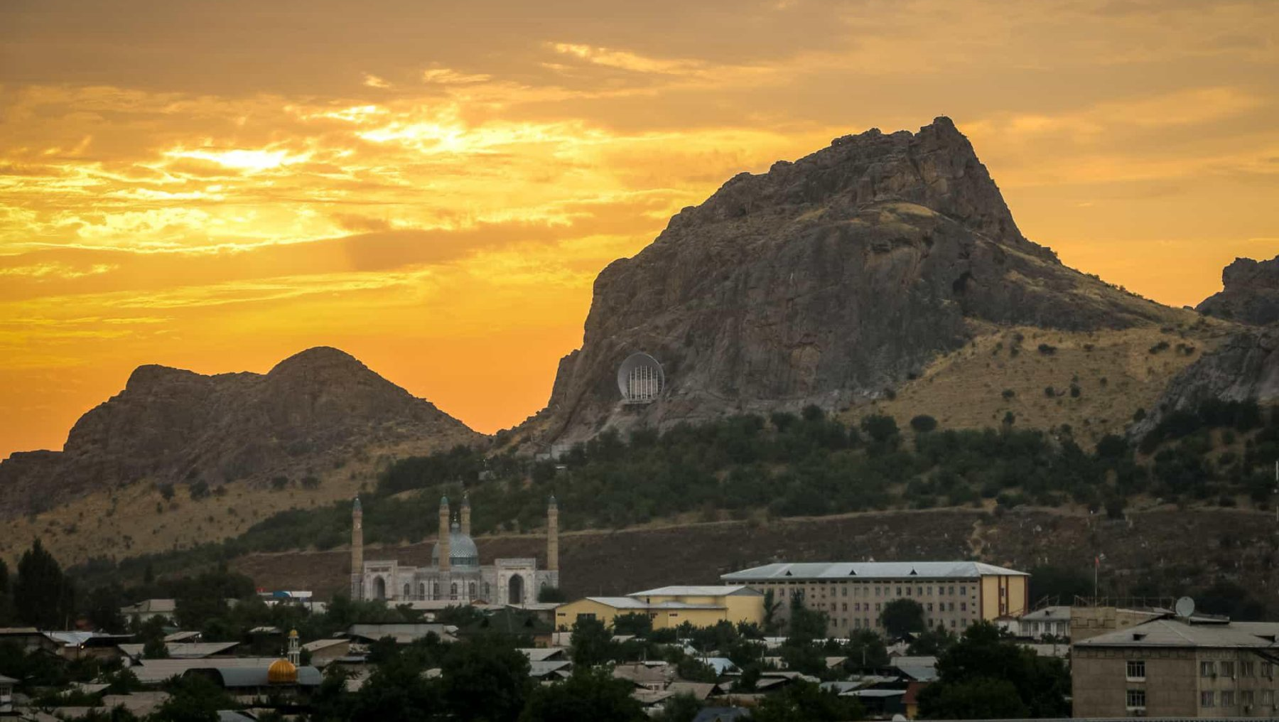
Туристический потенциал Ошской области
Историко-археологический музейный комплекс Сулайман-Тоо
Историко-археологический музейный комплекс Сулайман-Тоо
Музейный комплекс «Сулайман-Тоо» в Оше. Один из самых крупных музеев Кыргызстана находится в Оше у подножия одноименной Соломоновой горы – туристической достопримечательности города и известного места мусульманского паломничества.
Музей был создан в 1949 году. За свою долгую историю он неоднократно переименовывался. В музее хранится более 33 тыс. экспонатов, относящихся к истории, археологии, искусству, природе Кыргызстана. В 2000 году по случаю празднования 3000-летия Оша, музею было передано новое здание, площадью 1100 кв. м.
Экспозиция музейного комплекса была разделена на два основных раздела, посвященных природе региона и его истории. Здесь вы найдете древние рукописи и монеты, предметы быта и войлочные изделия, книги и фотографии, а также подарки городу от высоких представителей иностранных государств.
В число филиалов музейного комплекса «Сулайман-Тоо» входит несколько небольших областных музеев, таких как: Музей Уркуя Салиева, Музей Ноокатского района, архитектурный комплекс «Озгон» (Узген), Музей колхоза «Россия».
Также в состав Ошского музея «Сулайман-Тоо» входит также, единственный в Кыргызстане, Музей духовной культуры, расположенный на южном склоне горы. Первый этаж этого музея состоит из расширенных карстовых пещер, а верхний – из естественной пещеры. В сооружении 13 помещений общей площадью 1238 кв.м. Артефакты, собранные в музее, так или иначе связаны со множеством религиозных культов, существовавших в Средней Азии с древнейших времен: от анимизма и шаманизма до мировых религий.
Расположение Музея духовной культуры на одной из вершин Сулейман-Тоо не случайно. Здесь находятся петроглифы, возраст некоторых из них насчитывает тысячелетия, а также не менее 12 святых пещер, посещаемых многочисленными паломниками. В этих пещерах в древности жили отшельники, располагались жертвенники и мазары, поэтому люди приходят сюда помолиться и попросить помощи у святых.

Slide 4
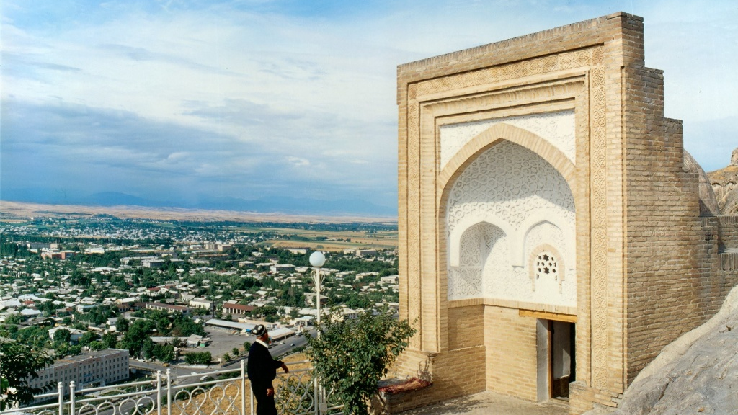
Туристический потенциал Ошской области
Однокамерная мечеть Тахти-Сулейман
Мечеть Рината Абдуллахана
Однокамерная мечеть Тахти-Сулейман
Однокамерная мечеть Тахти-Сулейман уникальна по своему месторасположению, т.к. построена на восточной вершине Сулейман-горы. В последние десятилетия это сооружение связывалось с именем Мухаммада Захириддина Бабура - потомка Тимура (Тамерлана) и называлось домиком Бобура.
В своей работе господин Е. де Южфалви де Мезо-Ковесд - руководитель французской этнографической экспедиции 1877 года в Среднюю Азию, описывая город Ош, дает весьма подробные сведения и о некоторых наиболее интересных архитектурных сооружениях Оша середины XIX века. В частности, о мечети на первой вершине Тахти-Сулейман он пишет: «Достигнув этой вершины, можно заметить кирпич¬ное строение в земле, которое служит площадкой для отдыха пилигримов. Рядом находится кирпичная стена, огибая которую, подходишь к маленькой мечети, носящей название Коджамне-Джай и построенной в 1240 году хиджры.
Эта очень маленькая мечеть хорошо сделана, особенно внутри. Пол состоит из 2-3 больших обтесанных каменных плит, отполированных ногами многочисленных паломников и блестит как отполированный мрамор. Стены мечети состоят из белого камня, тоже хорошо отполированного. Мне по казалось, что сделаны они из мрамора. Эти камни во многих местах украшены прекрасной скульптурной резьбой.
Свод потолка овальный, изящный. Два небольших окошка пропорциональны общему объему этой мечети, состоящей из одной комнаты площадью четыре квадратных метра. Дубовая дверь, украшенная искусной резьбой состоит из двух половинок. Под сводом глубокой портальной ниши, в открытом помещении перед входом в мечеть, находится мулла».
Мечеть Рават Абдуллахана
Мечеть Рават Абдуллахана расположена в центре города Оша у юго-восточного подножия Сулейман-горы. Имя Абдуллахана II (1534-1598 гг.) из династии Шейбанидов, сохранило за памятником архитектуры народное предание. А построена мечеть была в половине XVI века в период достижения наибольшего могущества Абдуллаханом II, когда в результате завоевательных походов ему удалось объединить под своей властью не только Маверанарх (междуречье Амударьи и Сырдарьи), но также Балх, Хорезм, Хорассан, часть Ферганской долины, в том числе и город Ош.
Абдуллахан II соединял военную славу со славой устроителя своей страны. На завоеванных территориях он возводил постройки культового назначения: мечети и медресе. В легендах, народных преданиях говорится о том, что свои постройки Абдулахан возводил очень быстро, имея всегда при себе мастеров-строителей. А таких мечетей, как Рават Абдуллахана было построено семь в разных городах, включая города Ирана и Афганистана.
Внешний двор комплекса по устоявшейся традиции представлял собой сад из фруктовых деревьев площадью не менее 2,5 га. В 1963 году комплекс соборной мечети Рават Абдулахана был передан областному музею.

Slide 5
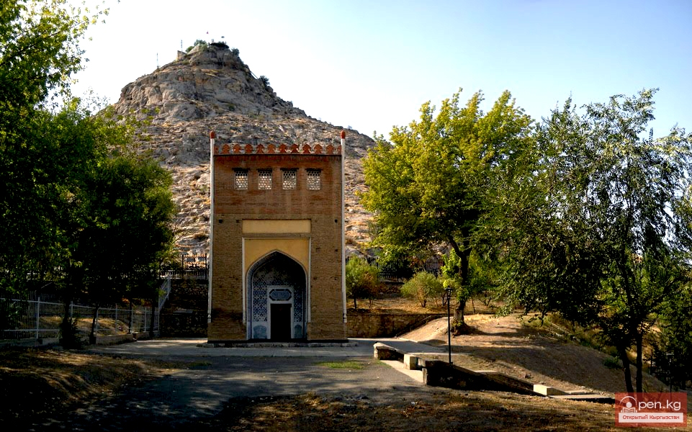
Туристический потенциал Ошской области
Мавзолей Асаф ибн Бурхия
Мавзолей Асаф ибн Бурхия
У юго-восточного подножия священной горы Сулайман-Тоо расположено известное место мусульманского паломничества - Мавзолей Асаф ибн Бурхия. Назван мавзолей по имени визиря царя Сулеймана, по преданию завещавшего похоронить себя у подножия этой горы.
Мавзолей Асаф ибн Бурхия был построен в XVIII веке в традициях ферганской архитектурной школы. За время своего существования здание неоднократно реставрировалось на средства состоятельных граждан Оша и Андижана. Ученые не без оснований полагают, что на месте мавзолее ранее находилась более раннее культовое сооружение, относящееся примерно к X-XII вв.
Как бы то ни было, сегодня Мавзолей Асаф ибн Бурхия является одним из старейших памятников, сохранившихся в Оше. Это прямоугольное портально-купольное сооружение 7,3х9,59 метра. Углы здания, как принято в исламской архитектуре, ориентированы по сторонам света. Купол диаметром 4,4 метра зиждется на восьмигранном барабане. Внутреннее помещение имеет восьмигранную форму с длиной сторон от 2,11 до 2,23 метра. Особая красота выделяет портально-купольную нишу мавзолея. Верхняя часть портала завершается зубцами в форме стилизованного трилистника. По его краям установлены декоративные колонны. Вся входная ниша украшена сложным ганчевым декором.
В 1980-1982 годах в соответствии с решением Mинистерства культуры Киргизской ССР по мавзолею были осуществлены комплексные научные изыскания и разработан проект реставрации Специальными научно-реставрационными производственными мастерскими. Авторы проекта реставрации — Д.Иманкулов, Е.Фролов, С.Меркулова, историко-архивные исследования – Б.Помаскин, консультант – В.Нусов. Основной объем реставрационных работ был завершен в 1983г.
Сегодняшнее здание мавзолея Асафа ибн Бархия представляет собой портально-купольное сооружение, в плане прямоугольное, с размерами сторон 7,3 и 9,65 м. Внутреннее помещение имеет восьмиугольное очертание. Стрельчатый купол диаметром 4,4 м. покоится на восьмигранном невысоком барабане, верхняя же часть портала мавзолея Асафа ибн Бурхия завершается четырьмя сквозными проемами прямоугольной формы, забранными решетками-панджара. Завершается портал зубцами с орнаментальными узорами в виде стилизованного трилистника.

Slide 6
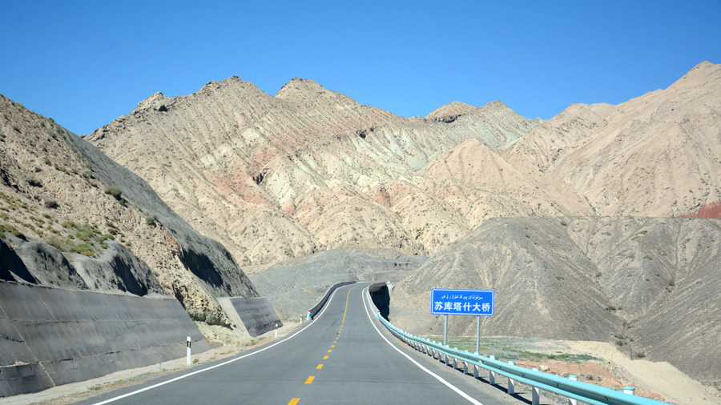
Туристический потенциал Ошской области
Дорога Ош – Иркештам
Дорога Ош – Иркештам
Иркештам берет свое начало в городе Ош на юге Кыргызстана. Дорога идет на юг вдоль долин рек Талдык и Гулчо до деревни Сары-Таш (Желтый Камень – в переводе с кыргызского). На запад выходит дорога в Душанбе, Таджикистан через долину Кызыл-Суу, на юг ведет дорога в Горно-Бадакшанский район Таджикистана и Мургаба через перевал Кызыл Арт, а дорога к границе с КНР лежит на восток. Дорога полностью асфальтирована до Сары-Таш, затем покрытие сменяется галькой. Тем не менее, панорама вокруг просто захватывает дух – заснеженные горные вершины с одной стороны, контрастируют с зеленеющими пастбищами с другой стороны. Передвигаться приходится медленно, и путь занимает много времени, особенно если дорога внезапно оказывается заблокированной разбитой машиной. Со стороны Китая дорога в Кашгар немного лучше, но все равно трудна.
Будучи кратчайшим путем из Ферганской долины в Китай, дорога стала объектом пристального интереса со стороны Узбекистана и Таджикистана.
В этом горном районе, как в Кыргызстане в целом, лошади, как правило, играют важную роль в повседневной жизни. Отсутствие дорог вынуждает солдат, которые патрулируют границу, ездить верхом на пони местной кыргызской породы , знаменитой своим крепким телосложением, идеально подходящим для такого рода местности. Пост также может похвастаться большим количеством собак, в том числе немецкими овчарками и дворнягами.
Перевал Иркештам лежит в 238 километрах от Оша и в 250 километрах от Кашгара. Чжан Цянь считается первопроходцем, пересекшим этот перевал в 128 году до н.э, по пути в Ферганскую долину с дипломатической миссией от китайского императора, в поисках союзников в войне против кочевых племен хунну. В 1893 году конная тропа между Ошем и Иркештамом была расширена, укреплена и модернизирована. После этого она получила название «дорога для колесниц», так как товар перевозился по ней при помощи вьючных животных: лошадей, ослов и верблюдов.
Многие годы перевал был открыт лишь для коммерческих целей, а для пассажиров был открыт лишь летом 2002 года. Технически, не требуется никаких особых письменных разрешений для пересечения границы, но тем не менее эта зона крайне чувствительна. Удаленность этого района означает, что необходимо заранее позаботиться о транспорте по обе стороны границы, что влечет за собой дополнительные расходы. Можно воспользоваться китайскими автобусами.

Slide 7
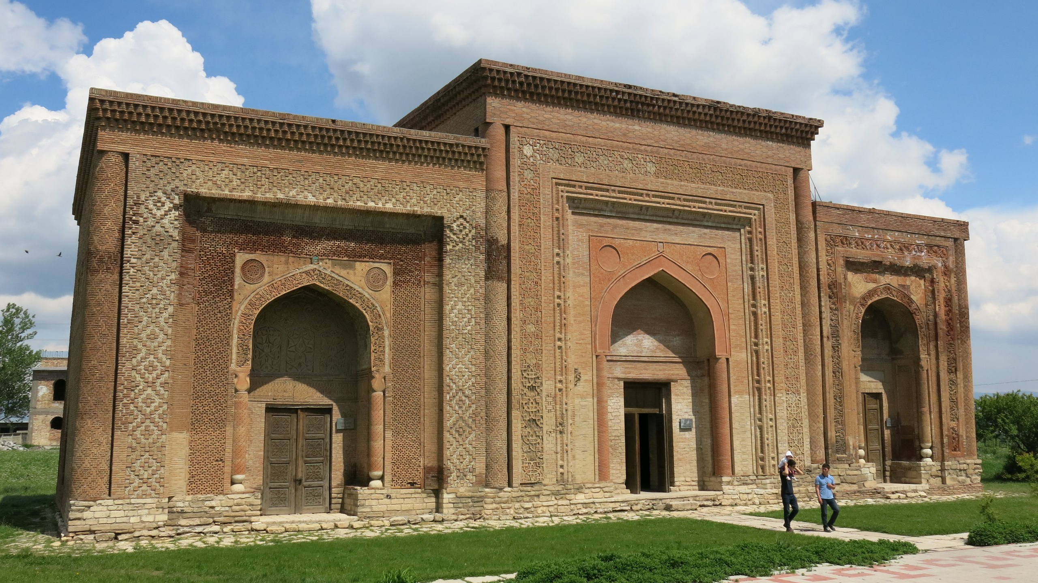
Туристический потенциал Ошской области
Узген
Историко-архитектурный комплекс Узген
Узген
Узген – древняя столица Караханидского ханства.
Небольшой городок Узген расположен на юге Кыргызстана, в 54 км. от Оша, на правом берегу реки Карадарья.
Узген является одним из старейших городов Кыргызстана. Он возник как торговый пункт во II-I вв. до н.э. на одном из маршрутов Великого Шелкового пути, соединявшем Ферганскую долину с китайским Кашгаром. В XII веке Узген был столицей восточного ханства Караханидов, правивших в Средней Азии с IX по XIII вв. Под Узгеном, в горах расположены две летние зоны отдыха «Кара-Шоро» и «Салам-Алик».
Его туристической достопримечательностью является архитектурный комплекс.
Историко-архитектурный комплекс Узген
Центром города по-прежнему остается Узгенский архитектурный комплекс, возведенный в XI-XII веках. Он включает в себя минарет и расположенные рядом три мавзолея. Первоначально они были гробницами караханидских правителей. Средний мавзолей - самое раннее сооружение был построен в начале XI века. Северный мавзолей пристроен к Среднему в 1152 году. В резных терракотовых надписях содержится дата строительства и имя правителя Западнокараханидского государства Хусейна Хасана ибн Али. Южный мавзолей по терракотовой надписи датируется 1187 годом. Все три мавзолея увенчаны куполами и украшены порталами, их фасады богато орнаментированы надписями и узорами, тонко сочетающими растительный и геометрический рисунок. Покоряют красотой и виртуозностью надписи почерками цветущий куфи и насх, ганчевая резьба, декоративная решетка - понджара, карнизы, выполненные кладкой «дандана», П-образные рамы порталов и ганчевые вставки с изысканной растительной арабеской «ислими», орнаментом звезд и крестов, заполненных стилизованным мотивом вьющейся лозы, сложные разные плетенки и выложенные кирпичом геометрические узоры - «гирихи».
Минарет - характерное культовое сооружение для периода господства Караханидов был построен во 2-й половине XI века. По соотношению размеров частей можно считать, что в древности минарет имел высоту не менее 45 метров. Позднее верхняя часть его рухнула при одном из землетрясений. В 1923 году к уцелевшей части был пристроен 5-метровый завершающий фонарь в стиле Андижанской школы. Современная высота памятника - 27,4 м.
Мавзолеи и минарет построены из обожженного кирпича с применением керамики. Глядя на эти совершенные произведения архитектурного искусства, не перестаешь удивляться мастерству, математической подготовке и чувству прекрасного людей минувшей эпохи.

Slide 8
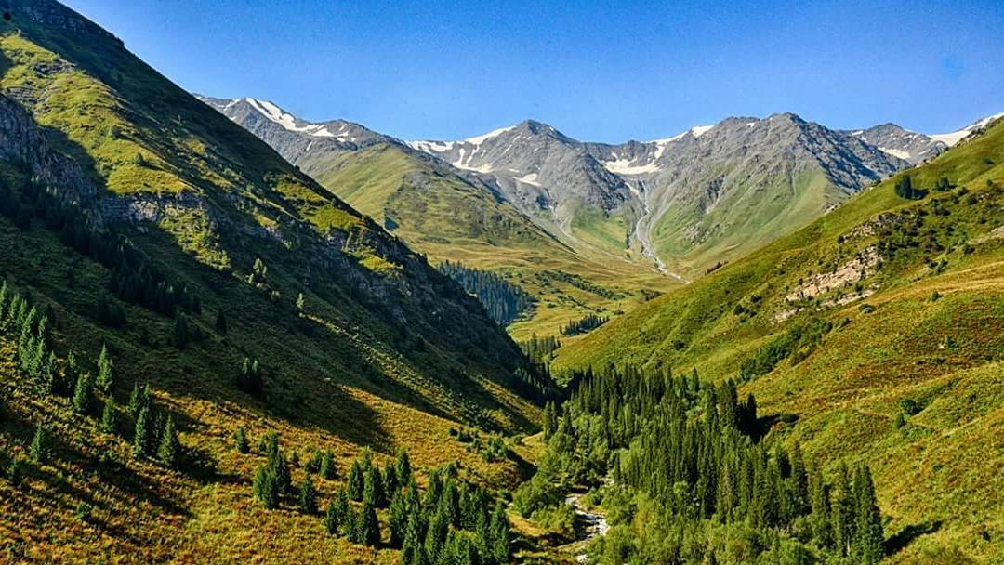
Туристический потенциал Ошской области
Кара-Шоро
Кара-Шоро
В верхнем течении реки Яссы на ее правом берегу находится целый ряд источников минеральных вод. Кара-Шоро - самые известные из них источники углекислых вод. Всего их более двадцати с чистой холодной, кипящей от газа водой, не уступающей по вкусовым и лечебным качествам самым известным источникам Европы и Азии.
В радиусе 25 км от Кара-Шоро располагаются и другие источники: Кулубек, Аркар-Шоро, Чайвай, Кара-Дебе, Байбиче (Чаты). Около Кара-Шоро можно осмотреть остатки средневе-кового караван-сарая Соголон, который стоял на караванном пути из долины р. Яссы в долину Арпы. Толстые двухметровые стены высотой 2,5 м с шестью башнями обеспечивали надежную защиту. Сохранились остатки помещений с фрагментами глазурованных плиток и обожженного кирпича. На территории зоны располагается несколько древних городищ, относящихся к шаробашатской культуре (4—1 вв до н. э.). Городище Шоро-Башат находится на правом берегу р. Яссы в 8 км от Узгена. Кызыл- Октябрьское городище занимает высокий мыс на левом берегу р. Яссы, по дороге между Узгеном и Шоро-Башатом. Городище Кош-Булак находится на высоком мысе на правом берегу р. Яссы.

Slide 9
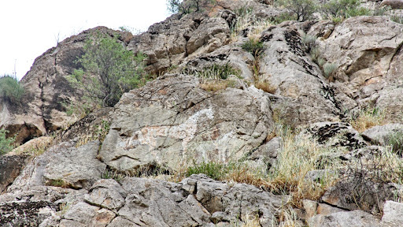
Туристический потенциал Ошской области
Дулдул-Ата: святилище древних коневодов
Дулдул-Ата: святилище древних коневодов
Поселок Араван рядом с городом Ош известен наскальными рисунками, запечатлевшими знаменитых «небесных коней» Ферганской долины, которых считают предками лучших пород азиатских иноходцев. Памятник расположен в 27 км. к западу от города Ош, на восточной части села Араван.
Памятник представляет собой каменную гряду, скалу, на некоторых поверхностях которого высечены наскальные изображения горных козлов, лошади и диких животных. Также у подножья основной части скалы расположен: источник и погребения почитаемое местным населениям как могила святого “Дулдул-Ата” и мечеть.
Древние люди, жители Даванского государства, средоточием которого была Ферганская долина, изобразили небесных коней. На высоте около 15-16 м от подошвы скалы, точечным сколом нанесены достаточно распространенные рисунки горных козлов, оленя, людей и других. Среди них резко выделяются большие изображения двух пар лошадей, вероятнее всего, жеребцов и кобылиц. Их фигуры переданы очень изящно и четко. Контуры лошадей выцарапаны на камне почти в натуральную величину и закрашены охристым веществом, за тысячелетия не потерявшим яркого цвета. Особенности стиля и техники этих изображений позволили А.Н. Бернштаму связать их с легендой о высокопородных небесных лошадях "тяньма", разводимых в Давани. Это послужило ему поводом к локализации г. Эрши, славившегося разведением этой породы лошадей, на городище Мархамат.
В свое время этими скакунами интересовалось восточное государство Тань. Одной из причин столетней войны между государствами Тань и Давань были именно эти знаменитые кони. Когда в одном из сражений победила армия государства Тань, то в качестве трофеев увела на восток двести скакунов. Там они и получили название небесных коней.
Уникальное природное урочище с историческими артефактами, как это часто случается, в более поздние времена превратилось в священное место, почитаемое паломниками. В Араване оно называется Дульдуль Ота, и, по всей видимости, связано с культом Хазрата Али, места почитания которого разбросаны по всем окраинам Ферганской долины.
Дульдуль - имя легендарного коня, который, согласно народным преданиям, не раз спасал жизнь Али, одним прыжком перенося его через широкие реки и горные пропасти. В окрестностях Шахимардана, в Кадамжайском районе Баткенской области Кыргызстана, глубокие выемки на голых скалах почитаются как следы от копыт Дульдуля, на скаку высекавшего искры из камня.

Slide 10
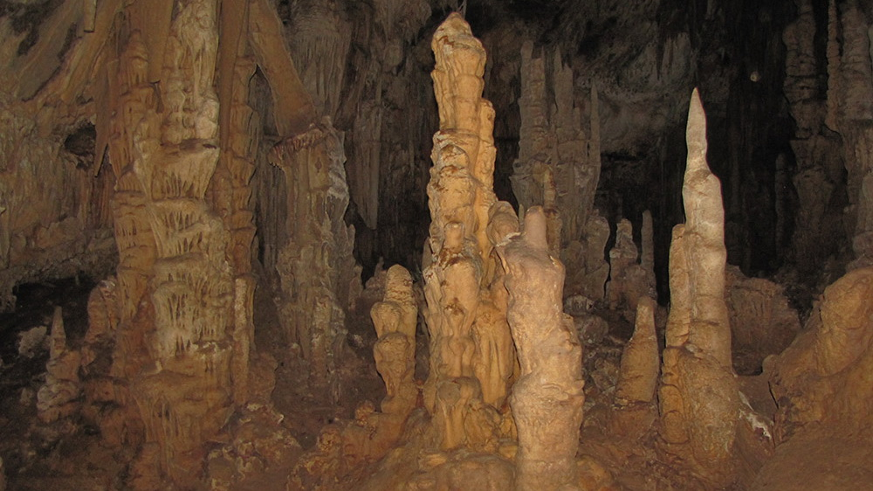
Туристический потенциал Ошской области
Зона «Чиль-Устун»
Зона «Чиль-Устун»
Зона «Чиль-Устун» включает в себя расположенные в окрестностях с.Араван горы Чиль-Устун, Чиль-Майрам и Кеклик-Тоо, которые резко поднимаются среди плоских равнин скалистыми грядами вдоль долины реки Араван-Сай. Расстояние от г. Ош составляет около 30 км по автомагистрали на запад к с. Араван.
Пещера Чиль-Устун («сорок столбов») расположена в 4 км от с. Араван на юго-восточном склоне массива Чиль- Устун. Она выделяется среди других несравненными красотами подземного царства. Пещера имеет сложное строение полости по всей длине (около 370 м). Она состоит из шести довольно просторных залов, соединенных в некоторых местах узкими и извилистыми проходами, так называемыми «раздевалками». «Готические» своды залов подпирает множество сверкающих светло-розовых колонн, которые кажутся великолепным творением талантливейшего зодчего. С потолка свисают своеобразные кружевные «люстры», а на стенах застыли резные «бра» из разноцветных кристаллов. Кристаллы не безмолвны, стоит легонько прикоснуться к ним, как раздаются нежные музыкальные звуки, отличающиеся чистотой тона. В этой пещере крылатое выражение «архитектура — это застывшая музыка» получает материальное воплощение.
В первом зале пещеры на стенах и сводах имеются многочисленные древние изображения и письмена на различных языках. Пещера Чиль-Устун является памятником природы, археологическим памятником и геологическим заказником. Подходы к пещере идут по сильно разреженной цепочке карнизов и расщелин, протянувшихся вдоль известняковой стены горного массива Чиль-Устун.

Slide 11
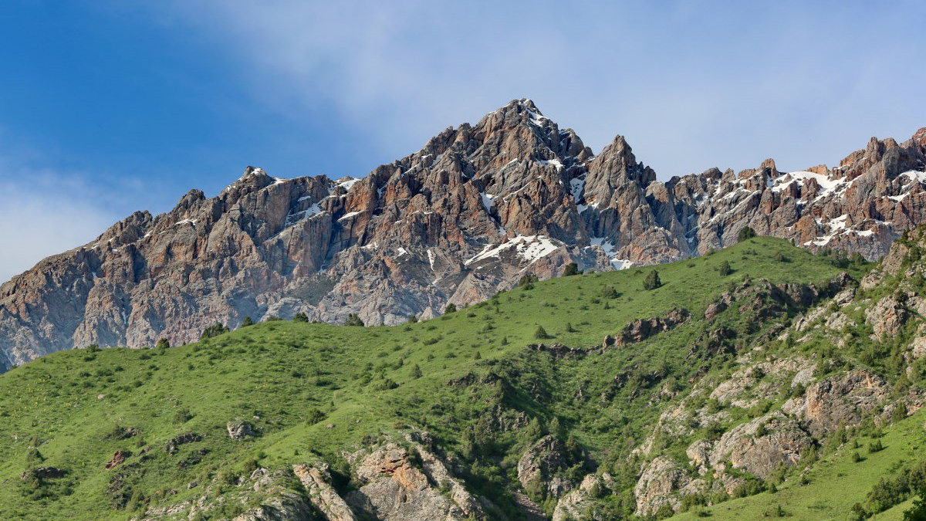
Туристический потенциал Ошской области
Национальный парк Кыргыз-Ата
Национальный парк Кыргыз-Ата
Национальный парк Кыргыз-Ата находится в 40км от города Ош и занимает территорию северного склона Алайского хребта. Национальный парк небольшой, его площадь составляет всего 1172 га. Массивы арчовых лесов это визитная карточка парка. Так же здесь находятся интересные пещеры, которые легко открывают свой чарующий мир перед туристами.
Парк уникален еще и тем, что здесь находится много исторических и культурных памятников, древних городищ и могильников. Национальный парк Кыргыз-Ата предлагает множество вариантов для любителей экотуризма: пешие и конные прогулки по ущельям, а так же культурно-познавательные туры к памятникам древней истории.
Со всех сторон долину окружают удивительные по красоте остроконечные, увешанные снежными шапками вершины отрога Кичик-алай. Скалы сложены известняками с выходами разноцветного мрамора.
В верхней части зоны выделяются урочища Мазар, Калдай и Карагой, в которых собраны воедино все красоты природы. В Верховьях Кыргыз-Аты находится перевал Первомайский и некоторые другие, ведущие в ущелье Кичик-Алай Восточный.
Из верховий открывается вид на множество шпилеподобных и башнеобразных вершин, большей частью не имеющих общепринятых названий. Русло реки полностью меняет характер: узкие глубокие каньоны сменяются широкими участками живописнейших горных урочищ, утопающих в зелени арчовых лесов.
В нижнем течении, у слияния Кыргыз-Аты и Хосчана в Наукатской долине находится каньон, известный среди местного населения под названием Араванское Данги. Здесь река пробила каменную гряду горного массива Туя-Муюна высотой почти в полкилометра. На отвесных стенах на правом борту р. Араван-Сай выбиты изображения горных козлов, скакунов и ритуальных знаков, известные как Наукатские наскальные рисунки.
В районе каньона находятся интереснейшие пещеры, легкодоступные для посещения. В ущелье Кыргыз-Ата в среднем течении реки на ее левом берегу находится одноименный ботанический заказник площадью 30 га, созданный с целью охраны участков произрастания шафрана и некоторых видов тюльпана.
Здесь имеются несколько источников минеральных вод. Среди них термальный источник «Туя-Муюн», расположенный в одноименном горном массиве и источник «Иски-Наукат» - в междуречье Араван-Сая и Ак-Бууры. По территории Кыргыз-Аты разбросано много историко-культурных памятников, главным образом древних городищ и могильников, на территории которых найдены керамика, оружие, орудия труда, украшения, предметы быта.

Slide 12
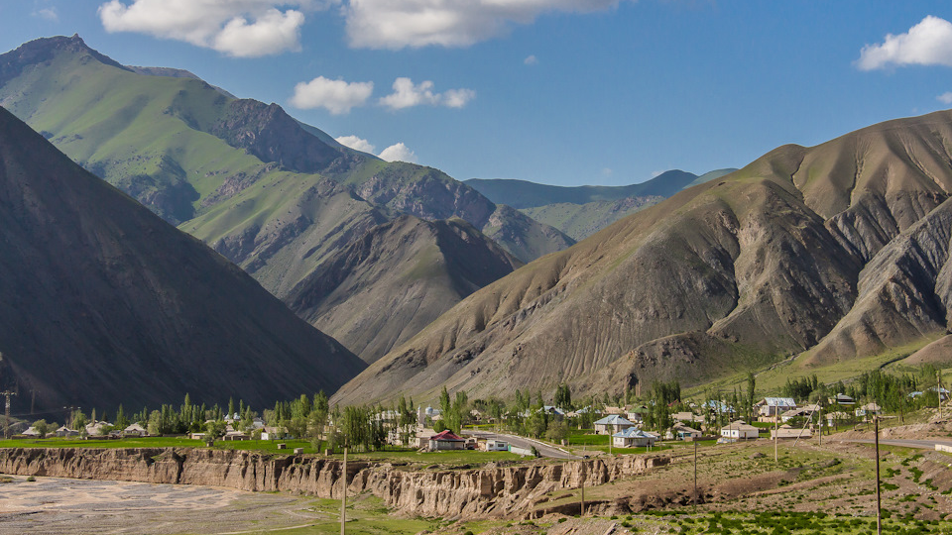
Туристический потенциал Ошской области
Алайская долина
Алайская долина
У границы с Таджикистаном и Китаем лежит обособленная высокогорная Алайская долина.
Из Оша в нее можно попасть по знаменитому Памирскому тракту Ош - Хорог. Несмотря на то что эта дорога почти на всем своем протяжении не опускается ниже 2000 м над уровнем моря, движение на ней весьма напряженное. По тракту поставляются промышленные грузы, продовольствие и корма в южные районы Кыргызстана, также ведется торговля с соседним Таджикистаном.
В 150 - 160 км от Оша Памирский тракт пересекает гребень Алайского хребта и выходит на его южные склоны. Вскоре скалы, теснящиеся с обеих сторон, расступаются и открывается великолепный вид на Алайскую долину.
Эта высокогорная впадина длиной 190 км и шириной 25 - 40 км, расположенная на высотах 2500 -3200 м, ограниченная с севера и юга двумя величественными горными хребтами - Алайским и Заалайским, является как бы северным карнизом Памира.
Есть сведения, что об этой долине знал еще Марко Поло - венецианский купец-путешественник XIII века. Он охарактеризовал ее как район тучных пастбищ, где «самая худая скотина разжиреет… в десять дней». Первым исследовал Алайскую долину известный русский путешественник А. П. Федченко, посетивший ее в 1871 году.
Ему принадлежит честь первооткрывателя Заалайского хребта и его высочайшей вершины, которая теперь называется пик Ленина.
Алайская долина - одна из наиболее крупных межгорных котловин в Кыргызстане. Дно ее выровнено и слегка покато на за­пад. По центральной части долины с востока на запад протекает река Кызылсу. На юге долины в предгорьях Заалайского хребта выделяются холмистые гряды древнеморенных отложений. Климат долины суровый и сухой.
Своеобразен животный мир Алайской долины. В ее фауне преобладают виды, встречающиеся в Центральной Азии, на Тибете и Тянь-Шане. Здесь водятся каменные куропатки, улары, лисы, волки, уникальный алайский красный сурок. В пойме Кызылсу в прошлом были фазаны. В реках обитает амударьинская форель, которая нигде в Кыргызстане больше не встречается. В высокогорье есть барсы, медведи, архары и теке.

Slide 13
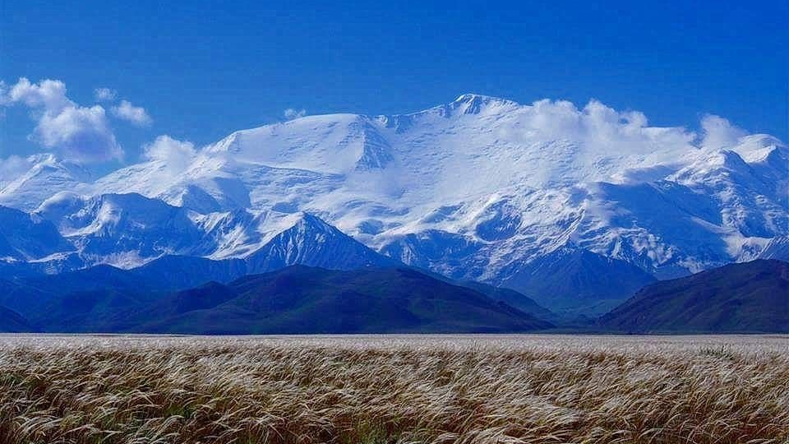
Туристический потенциал Ошской области
Пик Ленина
Пик Ленина
Пик Ленина находится в Ошской области на границе с Таджикистаном - гора высотой 7134 м считалась третьей по высоте в бывшем Советском союзе. Очератания горы напоминают «высокое кресло». Однако они не всегда видны, так как вершина почти всегда покрыта облаками. Форма пика представлена в виде пирамиды с большим основанием – северный склон очень крутой по сравнению с другими.
Вершину открыл и поместил на карту известный русский исследователь Центральной Азии Федченко во время своего путешествия на северный Памир в 1871 году. Он был первым человеком, который предоставил достоверный доклад о горах Памира. Когда-то именуемый пиком Кауфмана в честь российского генерал - губернатора, вершину переименовали в честь советского лидера, а сейчас пик носит имя Кух-г-Гамо (Теплая гора).
Первая экспедиция к склонам горы состоялась в 1929 году. Только два человека дошли до ледника, и они поняли, что место может быть идеальным для начала восхождения на самую высокую гору Заалайского хребта. Пять лет спустя восхождение совершила группа профессионалов из Советской Красной Армии. Они дважды пытались подняться на вершину и установили статую Ленина - самую высокую в мире на фоне высоких, покрытых снегом пиков и хребтов. Они также оставили надпись, в которой говорится, что первое восхождение с севера совершили трое участников экспедиции 8 сентября 1934 года.
В течение некоторого времени после восхождения было всего лишь несколько попыток. Возможно самая яркая попытка была в 1967 году во время экспедиции из 301 человека и посвященной 5й годовщине Советского Союза. 60 альпинистов были представителями зарубежных стран, из них 30 женщин. Результатом экспедиции стало открытие 4 новых путей – самый сложный на юго-востоке. На сегодняшний день существует около 16 путей к вершине. На данный момент вершина имеет репутацию высокогорного подъема (легкое восхождение), и следовательно популярно среди альпинистов. Пик Ленина является одним из самых популярных семитысячников.

Slide 14
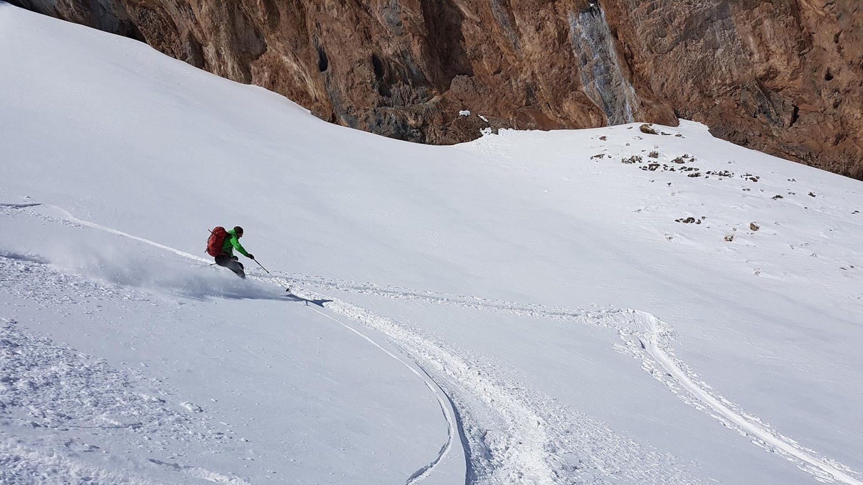
Туристический потенциал Ошской области
Зимний экстрим
Зимний экстрим
Горный хребет Памиро-Алайской и Памиро-Заалайской системы покрытие вечными снега позволяет организацию зимнего туризма и является пристанищем для огромного количества лыжников и сноубордистов со всего света, жаждущих опробовать себя в различных видах и стилях катания на высотах 3500-4500 метров. Сезон с октября по апрель всегда есть снег. Особенно популярны ски-туры, фрирайд – это «полный экстрим». Предоставляются услуги горный отель на уровне трех звезд со всеми удобствами.

Slide 15
Туристический потенциал Джалал-Абадской области
Город Джалал-Абад - административный, экономический и культурный центр Джалал-Абадской области.
Город расположен на юге долины Кугарт, у подножья горы Аюб-Тоо на севере страны.
Климат - сухой, с жарким летом, теплой, солнечной осенью с редкими ливневыми дождями, и теплой зимой с повышенной влажностью. Регион славится богатыми урожаями фруктов и овощей.
Один из главных путей Великого Шелкового пути проходил через Джалал-Абад, который гостеприимно принимал путешественников в течение многих столетий. Об этом свидетельствуют результаты археологических раскопок, проведенных в отдаленных областях Саймалы-Таш и Чаткальской долины.
Джалал-Абад знаменит курортами с минеральными источниками. Путешественники, торговцы, туристы, паломники и немощные приезжали в Джалал-Абадскую область чтобы принять оздоровительные ванны с минеральными источниками, расположенным на горе Аюб Тау на высоте 700 метров над уровнем моря в трех километрах от города. Легенда гласит, что водой из источника Хозрет-Аюб-Пайгамбар излечивали даже лепру. Рядом с источником некогда была могила, затем мечеть и после ханский дворец.
Курорт Джалал-Абад расположен на одном из холмов, возвышающихся над городом. Несмотря на то, что минеральная вода на курорте солоноватого вкуса, она пользуется огромной популярностью у населения.
Курорт предлагает гостям несколько видов минеральной воды.
Слово "абад" означает "обжитое, благоприятное место" и часто прибавляется к имени человека, основавшего город. Считается, что Джалал-Абад был назван в честь Джалал-ад-дина, построившего несколько караван-сараев для обслуживания путешественников, преимущественно паломников, приехавших посетить священные горы.
В начале XIX века была построена небольшая Кокандская крепость, вокруг которой вырос маленький кишлак. Его жители занимались сельским хозяйством, торговлей и оказывали услуги паломникам, приехавшим посетить лечебные курорты. В 1870 году в область приехали русские мигранты, основавшие гарнизонный город и военный госпиталь.
Джалал-Абад был издревле торговым центром, где продавался и покупался скот, совершались торговые сделки между фермерами и кочевниками.
Повозки, запряженные лошадьми, плутали между стенами глиняных домов по узким, извилистым улочкам города. Мечети были украшены ярким орнаментом. В 1916 году была построена железная дорога, соединившая Джалал-Абад с Андижаном. После установления в регионе советской власти были обновлены курортные зоны, быстрыми темпами стали развиваться сельскохозяйственная и пищевая промышленности. В 1950-х годах город был полностью реконструирован.
На сегодняшний день в Джалал-Абаде функционируют предприятия по производству масла, строительных материалов, деревообрабатывающей, электротехнической и пищевой промышленности. В Джалал-Абаде производят местный деликатес – так называемый "ореховый джем", сделанный из незрелых грецких орехов с мягкой скорлупой и меда. На базаре в Джалал-Абаде представлен широкий ассортимент свежих фруктов и орехов.

Slide 16
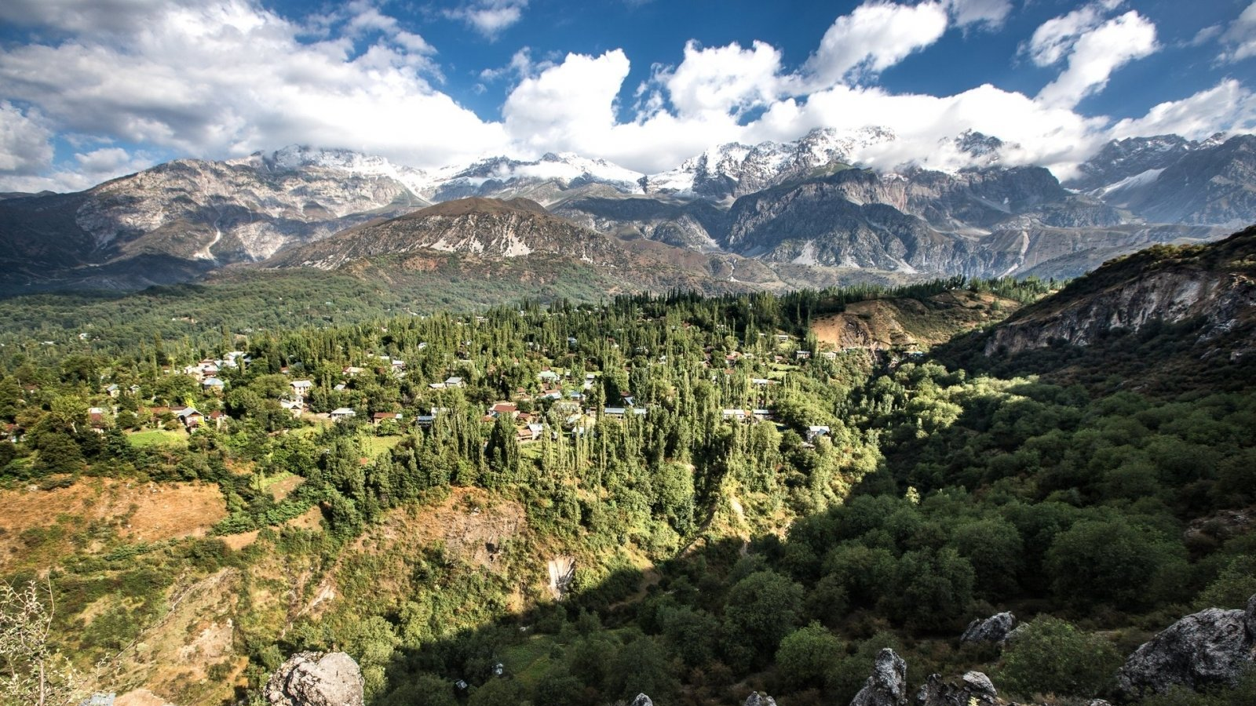
Туристический потенциал Джалал-Абадской области
Арсланбоб
Арсланбоб
Обширные территории фруктовых и ореховых лесов в долине реки Арсланбоб - самые крупные в мире, их площадь достигает более 600 000 гектаров. Каждый год в Арсланбобе собирают до 1500 тонн урожая орехов, а также 5000 тонн яблок, фисташек и алычи. Уже в течение многих лет Арсланбоб, что в переводе с кыргызского означает "король лесов", является национальным заповедником.
Орехи из этой области транспортировались по разным уголкам света во время расцвета Великого Шелкового пути. Срок жизни ореховых деревьев может превышать тысячи лет, их ветви образуют обширную крону, а высота таких деревьев достигает 30 метров. Обычно ореховые деревья произрастают на горных склонах и вдоль берегов рек на высоте от 1000 до 1800 метров над уровнем моря - сам Арсланбоб находится на высоте 1700 метров над уровнем моря. Помимо богатых питательными веществами грецких орехов, ценится древесина орешины, которая используется для изготовления мебели.
Существует множество легенд о том, как появились ореховые леса Арсланбоба. Одна из них гласит, что Александр Македонский однажды привел свои войска на эти земли, возвращаясь из своего похода на Восток. Покидая этот удивительный край, он взял с собой в Грецию фрукты и орехи из местных лесов. Так кыргызские орехи попали в Грецию, а позже распространились по всему миру и стали известны под названием «грецкие».
Другая легенда повествует о том, что Арсланбобом звали героя, который в 11 веке принял смерть недалеко от лесов после того, как был предан своей женой. Говорят, что на том самом месте до сих пор можно увидеть отпечатки его рук и ног, а также следы крови.
Существует еще одна версия, повествующая о скромном и трудолюбивом Человеке, которому Пророк Мухаммед поручил найти самое красивое и удобное место для рая на земле. Человек долго путешествовал в дальних краях, пока не наткнулся на живописную долину с пенящейся горной рекой, но в которой не было ни единого деревца. Об этом месте он поведал Пророку. Вдохновленный рассказом Человека о чудесной долине, Пророк отправил ему мешочек семян различных видов плодовых деревьев, в том числе, с семенами дерева грецкого ореха. Человек поднялся на вершину горы и развеял семена по всей долине, со временем превратившейся в огромный сад.
В долине Арсланбоб расположен поселок с населением около 15 000 человек, из многих домов открывается превосходный вид на близлежащие пейзажи. На центральной деревенской площади стоит статуя льва, а рядом расположена новая мечеть и мавзолей Арстанбап-Ати с красивейшими дверями из резного ореха (датируется 15). В нескольких минутах ходьбы от центра деревни находится небольшой водопад (23 метра). Напротив водопада есть небольшая пещера, известная как Пещера Сорока Ангелов, где жила святая женщина, к которой с различными просьбами приходили люди. Чуть дальше расположен еще один водопад и Святое озеро, куда организуются пешие и конные однодневные туры.
Здесь также есть представительство Сети общественного туризма.

Slide 17
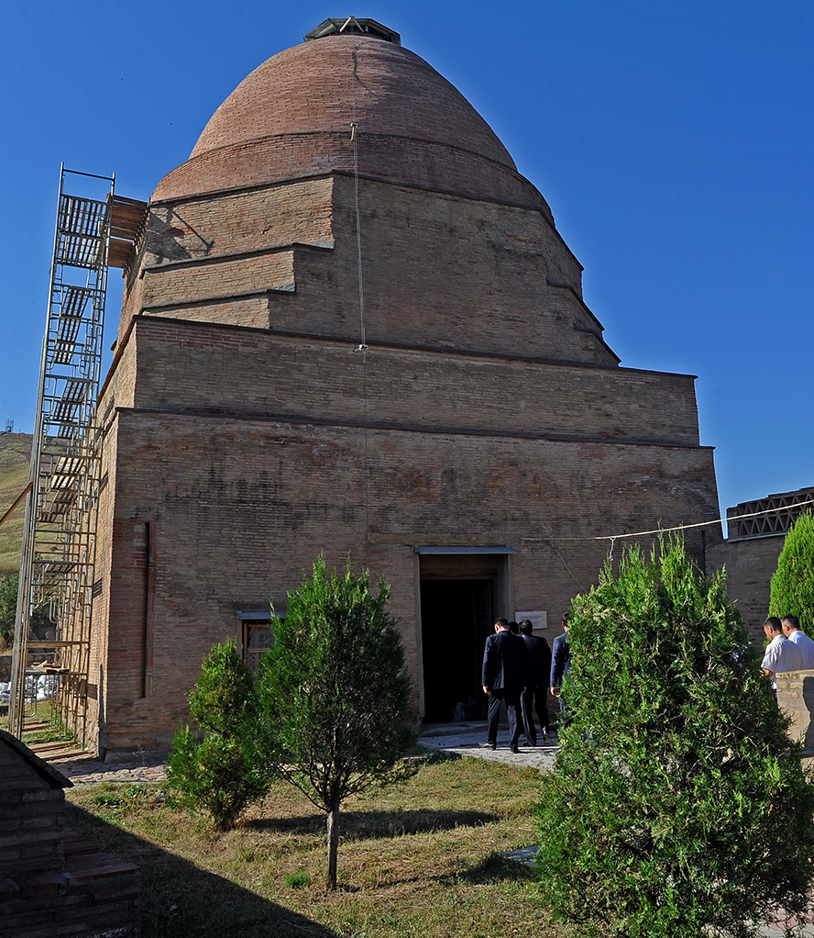
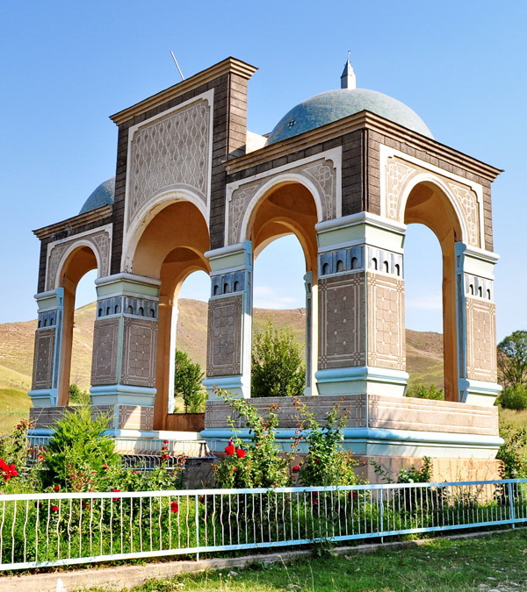
Туристический потенциал Джалал-Абадской области
Сафид-Булан
Мавзолей Шах-Фазиль
Сафид-Булан
Мавзолей Шах-Фазиль
Еще в конце XIX — начале XX в., как и в далеком средневековье, в Сафид-Булане у мазара и в мечети проводились различные службы, связанные с организацией религиозных празднеств, жертвоприношениями и паломничеством мусульман со всей округи. В прошлом население Сафид-Булана состояло исключительно из шейхов, сохранивших свою кастовость вплоть до начала XX в., которые прежде освобождались от различных податей и взносов в государственную казну. При посещении памятника самого средневекового мавзолея Шах-Фазиль и примыкавшей к нему мечети летом группа археологов явились свидетелями, что здесь развернулись широкие реставрационные работы. Реставрируется и вышеназванная мечеть как памятник архитектурного зодчества прошлых времен.

Slide 18
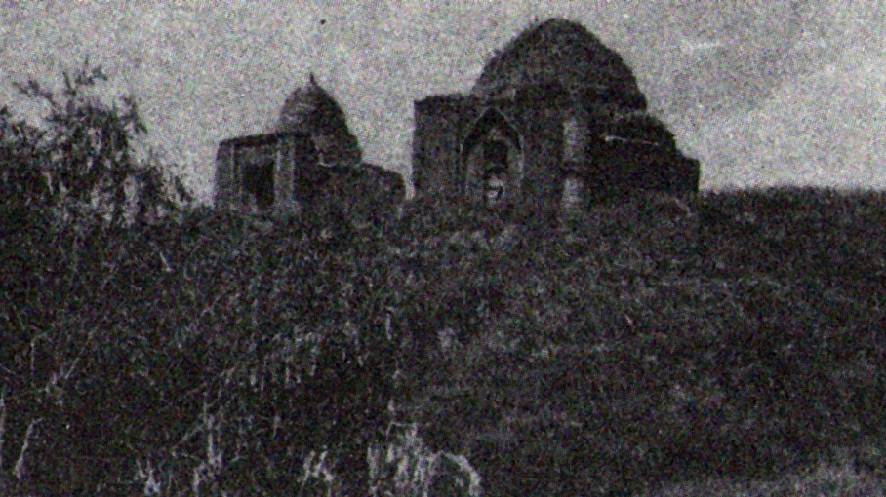
Туристический потенциал Джалал-Абадской области
Мавзолей пророка Идрис
Мавзолей пророка Идрис
Есть в Чаткальской долине на окраине районного центра Янги-Базар два гумбеза. Чьи это надгробия и когда они сооружены - сейчас уже ни у кого не сохранилось в памяти, молва же приписывает их мифическому пророку Идрису Пайгамбару. Ранее работавший здесь археолог Кибиров в своем отчете привел фотографии этих мазаров, датировал их XVIII в., но более ничего об этих гумбезах не мог сказать.
Что на сегодня известно о них? Их два. Оба выполнены в традиционном мусульманском стиле, с куполами и овальными колоннами из жженого кирпича. Один, меньший, несомненно, старше. Не исключено, что он относится к XVIII в. Второй значительно моложе, возможно, XIX в. О мазарах в 1903 г. упомянуто в газете «Туркестанские ведомости» ее корреспондентом Алибием: «Самая святыня Идрис-Пайгамбара (гумбез) находится выше, над Янги-Базаром, на высоком отроге Чаткальского хребта. Здесь не могила пророка, а «кадамджай», т. е. место прохождения пророка Идриса. На холме построен мазар, в котором находится камень, и на нем неизвестными письменами сделана надпись. Рядом со старым мазаром воздвигается новый, строящийся на средства одного почтенного шейха».
Позже местные жители стали приписывать новый мазар самому Идрису, а малый - более древний, его жене Батма-Зуре. Некоторые считают, что оба мазара связаны с именем Идриса. Судя по рассказам, новый мазар -это отремонтированный старый, реставрацию произвел в конце прошлого века богач Тоголок-Бай из Чаткала. Упомянутый камень - надгробная эпитафия, выполненная арабским письмом. Эта надгробная эпитафия предположительно относится к году 1191 хиджры, т. е. 1777 г. Если это действительно так, то перед нами памятник XVIII в., относящийся ко времени кокандской колонизации Кыргызстана.

Slide 19
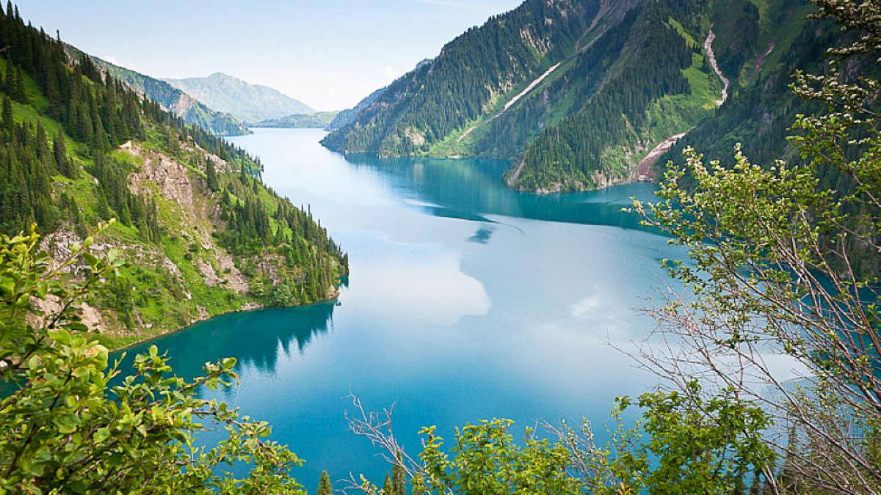
Туристический потенциал Джалал-Абадской области
Сары-Челекский заповедник
Сары-Челекский заповедник
Главным объектом притяжения огромных масс любителей путешествий является известное далеко за пределами республики озеро Сары-Челек и окружающие его заповедные места. На территорию заповедника можно пройти только с разрешения администрации. Сары-Челекский биосферный заповедник создан в 1959 г. и занимает площадь 23,9 тыс. га в урочище Аркит. Это — своеобразный геоботанический музей, в котором, кроме типичных для знойной Средней Азии древесных пород, произрастают также «экзо- ты», характерные для условий Сибири. Здесь прекрасно уживаются грецкий орех и пихта Семенова, жимолость и слива согдийская (алыча), тянь-шаньская ель и дикая яблоня, фисташка и арча.
Сердце заповедника — красивейшее высокогорное озеро Сары-Челек, расположенное на высоте 1873 м над уровнем моря. Оно возникло в результате землетрясения. В горной долине, поросшей елью и пихтой, и сейчас можно встретить деревья, растущие «прямо из воды». Уникальный горный «коридор», заполненный поблескивающей на солнце лазурной водной гладью, протянулся с юго-востока на северо- запад почти на 7 км. Ширина меняется от 350 м в средней части до 1,5 км в юго-западной. Десятки звонких ручейков стекают в озеро из каждого ущелья. Они берут свое начало от многочисленных родничков и минеральных источников. Озеро окружено ожерельем горных вершин, сверкающих снежной белизной.
Берега Сары-Челека необычайно живописны. Крутые и чаще всего почти отвесные, они уходят в чернеющую глубину озера, достигающую 234 м. В некоторых местах встречаются каменные осыпи, стекающие в прозрачную воду, сквозь которую отчетливо виден каждый камень. Северные склоны задрапированы большими лесными массивами из стройных елей и пихт, густыми арчевнпками. Крона деревьев местами настолько плотная, что неба сквозь нее почти не видно, и лишь порывы ветра, раздвигающие ветки, позволяют золотистым лучам солнца проникать под темный полог леса.
Кроме озера Сары-Челек, в пределах заповедника имеется еще шесть небольших озер, которые расположены в центральной части заповедника на плато, образовавшемся в результате горных обвалов. Ниже Сары-Челека находится озеро Кылаа-Кель («круглое озеро») длиной около 700 м и шириной 200-400 м. Глубина его незначительна. Пологие берега скрыты под зарослями фруктовых деревьев, перемежающимися местами с арчой, величественными елями, гигантскими березами и ивами. В прибрежной полосе имеются густые заросли тростника, рогозы и осоки.
К западу от Сары-Челека расположено озеро Бакалы-Кель, юго-восточнее - Ийри-Кель, Сасык-Кель, Чача-Кель и Арам-Кель. Озеро Чача-Кель, благодаря почти идеально круглой форме, похоже на пиалу с налитым в нее крепким чаем. В этом озере водятся гигантские зеркальные карпы.
Озеро Ийрн-Кель («кривое озеро») лежит среди скалистых берегов, поросших неприхотливой арчой.
В пределах зоны интересным объектом для экскурсионного посещения является долина правого притока Ходжа-Аты - Таманьяк-Сай, в которой расположен зуброиитомник. На северном склоне долины растет девственный ореховый лес, поражающий могучими кронами деревьев и стволами, достигающими двух метров в диаметре. Разбросанные огромные валуны придают ущелью привлекательный вид. Вдоль речки растут приземистые березы с корявыми стволами. Выше появляются яблоня, боярышник, кусты черпой смородины. Над всей зоной причудливо возвышается изогнутый рог скального пика Замок сказок (4200 м). В низовьях Ходжа-Аты недалеко от турбазы вдоль автодороги внимание туристов привлекают живописные столбы выветривания Кара-Джигач, похожие на «каменные цветы», искусно созданные природой, которые объявлены памятником природы.

Slide 20
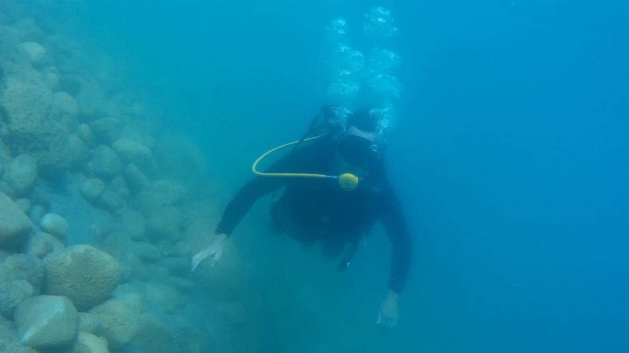
Туристический потенциал Джалал-Абадской области
Дайвинг на озере Сары-Челек
Дайвинг на озере Сары-Челек
Дайвинг на Сары-Челеке довольно интересен. Хорошая видимость, достигающая 22 м позволяет наслаждаться окружающими ландшафтами в полной мере. Берега озера скалистые и обрывистые, скальные отвесные стены, скалистые пики, небольшие гроты и террасы, все это в изобилии есть на озере. В нескольких местах под водой сохранился затопленный лес, в который с годами прибило течением множество упавших деревьев.
Получился настоящий бурелом. Постоянно под водой встречаются стайки рыбы (Маринка). Правда подпускают они к себе на 6 -10 м, ближе не подходят. Встречаются экземпляры до 5 кг. На данный момент на Сары – Челек было совершено только две дайв поездки. Поэтому с точки зрения дайвинга озеро почти не изучено. Озеро скрывает еще много интересных мест для занятий дайвингом. Рядом с озером Сары Челек есть еще несколько небольших озер. Одно из них представляет интерес для дайвинга. Оно меньше Сары Челека и не такое глубокое, но под водой очень красивое. Причудливые очертания дна, разнообразие водорослей, и обилие крупной рыбы делают погружения в нем интересными и увлекательными. Для любителей подводной охоты это озеро просто находка. Рыба не пуганая и подпускает на расстояние вытянутой руки.

Slide 21
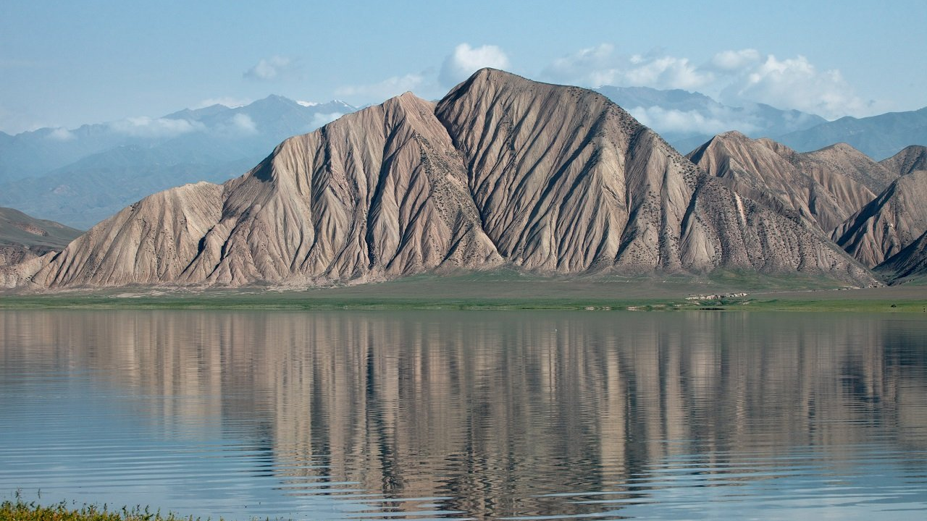
Туристический потенциал Джалал-Абадской области
Дайвинг на Токтогульском водохранилище
Дайвинг на Токтогульском водохранилище
Географическая справка: Токтогульское водохранилище, образовано плотиной Токтогульской ГЭС на р. Нарын. Заполнение его началось в 1974. Площадь 284 км2; объём 19,5 км3, длина 65 км, наибольшая ширина 12 км, средняя глубина 69 м, максимальная — 180 м; уровень колеблется в пределах 63 м. Высота над уровнем моря 880 м.
Климатические условия: Климат на Токтогульском водохранилище жаркий, умеренный. Температура воздуха летом 35-38 градусов днем и 22-25 ночью. Ветровой режим умеренный. Зима снежная не сильно холодная. Температура воды летом достигает 25-27 градусов. Термоклин наступает после 35-42 метров. Лед на озеро не встает.
Дайвинг на Токтогульском водохранилище довольно интересен. В целом берега озера состоят из глинистых пород. Но ближе к Токтогульской ГЭС озеро сужается и образует скалистый каньон длинной 14-16 км и шириной 300-600м. Вот здесь и происходит вся нырялка. В каньон можно добраться только по воде. Отвесные скалы и осыпи исключают любую возможность добраться сюда по суше. Глубина каньона колеблется от120 до 180 м. Высота окружающих скал достигает 400м. Видимость в каньоне достигает 15-18м, но после глубины 18-22м резко падает и составляет примерно 4-6м. Вода в Токтогулке теплая летом достигает 25-27 градусов. Термоклин наступает после 40 м. Часто встречаются косяки рыбы. В озере водятся сазан, карась, толстолобик, маринка, белый амур и форель. Часто можно встретить крупные экземпляры толстолобика и белого амура, достигающие 10-12 кг В последней нашей поездке, нами были обнаружены медузы небольшого размера (10-12 см в диаметре). Так же в озере в большом количестве водятся креветки.Под водой каньон изобилует отвесными и отрицательными стенками, скалистыми пиками, не большими гротами. Иногда встречаются затопленные деревья и кустарники.

Slide 22
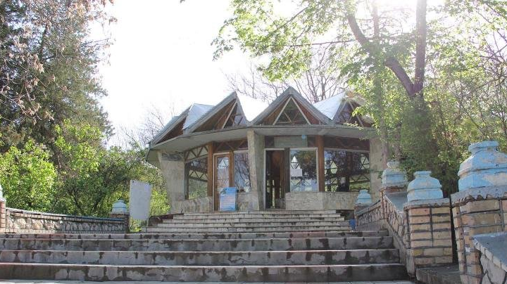
Туристический потенциал Джалал-Абадской области
Санаторий «Жалал-Абад»
Санаторий «Жалал-Абад»
Санаторий «Жалал-Абад» был открыт в 1886 году близ одноименного города. На протяжении нескольких десятков лет сюда приезжает огромное количество людей для семейного отдыха с целью профилактики или лечения различных заболеваний. Это самая настоящая бальнеологическая здравница. Здесь расположены ванны торфяной иловой грязи и источники целебной минеральной воды («Кыз-Булак» и «Ак-Булак»). Ее состав разнообразен, здесь представлены такие виды: Хлоридно-гидрокарбонатно-сульфатные; Слабощелочные минеральные воды с повышенным содержанием кремниевой кислоты (более тридцати миллиграмм на литр); Слабоминерализованные азотные термальные; Магниево-кальциево-натриевые.
Преимуществом санатория «Жалалабат» является его территориальное расположение. Он находится на склоне горы Аюб-Тоо на высоте 975 метров над уровнем моря. Здесь мягкий континентальный климат, даже зимой гостеприимство природы позволяет множеству посетителей приезжать на этот курортный комплекс.
Гостей санатория размещают в комфортных спальных номерах. Они делятся на три категории : стандартные (упрощенные недорогие комнаты); улучшенные (с усовершенствованной планировкой и хорошим ремонтом); класс «Люкс» (представительные номера со всеми удобствами для максимально комфортного отдыха). В зимнее время открыто 150 комнат для проживания, а летом функционируют 250 номеров.
В санатории «Жалалабат» установлено современное медицинское оборудование, которое обеспечивает хорошую эффективность и скорость процессов оздоровления. Здесь есть все для диагностики - проведения ультразвуковых исследований и электрокардиографии. Предусмотрено наличие клинической лаборатории, бювета для лечебного питья и фитобара.
В стенах санатория осуществляется профилактика и лечение следующих заболеваний:
Болезни органов желудочно-кишечного тракта.
Заболевания мочеполовой системы.
Проблемы с опорно-двигательным аппаратом.
Нарушения периферической нервной системы.
Кыргызкурорттуризм приглашает всех желающих в это живописное место, известное своей лечебной силой. Оздоровление и отдых в санатории «Жалалабат» не ударит по семейному бюджету, поэтому сюда каждый год приезжают взрослые и дети, чтобы насладиться силой природы, попробовать известные минеральные воды и окунуться в приятную грязевую ванну.

Slide 23
Туризм Баткенской области
Баткенская область привлекает своими природно-климатическими условиями
и удобным географическим расположением в Ферганской долине неповторимой, своеобразной красотой.
Особенно в средние века здесь было много цветущих, развитых городов Ферганской долины и пролегала одна из ветвей Великого Шелкового пути, караваны проходили через Баткен в Самарканд, Бухару, Ташкент, Хиву и Кашгар, что способствовало развитию экономики и культуры Ферганской долины.
В горах немало мест с выходами минеральных вод, лесными ландшафтами и другими благоприятными условиями, удобными для создания домов отдыха, горно-туристических комплексов. В области множество возможностей для развития туризма и альпинизма.
Основу рекреационной системы области составляет альпинистская база «Дугаба», расположенная на Памир-Алае, на склонах Алайского хребта, в 31 км от центра Кадамжайского района. Альпинистская база расположена в ущелье реки Дугаба, на высоте 2100 метров над уровнем моря. Берега реки и его притоки покрыты лиственными и хвойными лесами, среди которых преобладает арча и тянь-шаньская ель. Выше базы начинаются обширные альпийские луга, которые продолжаются до границы вечных снегов. В 6-7 км от него находится безымянный ледник. Вблизи базы находится несколько ледников, длина которых достигает 3-4 км. Комплекс «Дугаба» отвечает мировым стандартам (наличие опытных инструкторов-альпинистов, контрольно-спасательная служба и др.). Из-за хорошо поставленной сервисной службы и уникальных маршрутов комплекс «Дугаба» посещают практически все альпинисты мирового класса. Пик «Пирамидальная» (5509,9 м. над уровнем моря) является главной гордостью альпинистко-туристической зоны не только области, но и всего Кыргызстана. Именно здесь проводились чемпионаты СССР по альпинизму. Туристическая отрасль является перспективной в области.
Город знаменит «Баткенским абрикосом», вкусовые качества которого хорошо известны как внутри республики, так и за ее пределами.
Еще одно удивительное чудо Баткена – Цветок Айгуль. Научное название цветка рябчик-эдуардо. Особенность этого цветка в том, что он растет не на солнечной стороне гор. Цветок Айгуль достигает в высоту один метр, имеет длинные зеленые листья, которые растут по всему стеблю. Его красно-желтые лепестки похожи на колокольчик. Айгуль расцветает в апреле, поэтому ежегодно в апреле месяце из поколения в поколение отмечается праздник Цветка.
Вокруг области расположено несколько туристических баз. Это «Ак-Суу» и «Озгоруш» в регионе Ляйляк, «Пирамида-Долина» в Баткенской области. А также «Дугаба» — база в Кадамжайском регионе, где в свое время останавливались участники международных альпинистских экспедиций.
На территории области расположено несколько древних городищ, представляющих интерес для исследователей.

Slide 24
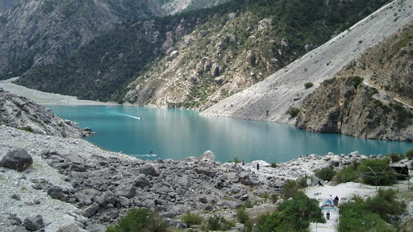
Туристический потенциал Баткенской области
Курбан-Куль
Курбан-Куль
Курбан-Куль - запрудное озеро на реке Кок-Суу в Кадамжайском районе Баткенской области Кыргызстана.
Площадь озера равна 1,4 км², площадь водосбора - 129,5 км². Озеро вытянуто в направлении с юга на север, его длина составляет 866 метров, максимальная ширина - 162 м, средняя ширина - 255 м. Глубина озера достигает 13,4 м, средняя глубина равна 8,6 м.
Курбан-Куль образовался в результате горного оползня в 1766 году. Он окружён скалами серо-жёлтого цвета, склоны которых круто спускаются к водоёму. Вода в Курбан-Кёле имеет голубовато-зелёный цвет и обладает высокими питьевыми качествами. В зимний период озеро частично замерзает близ берегов. Температура воды даже летом едва достигает 8-10 градусов тепла.
Название Курбанкуль означает «жертвенное озеро». Водоём является местночтимой святыней выступает объектом паломничества.
С момента своего возникновения озеро стало местом паломничества мусульман Ферганской долины. В советские времена пользовалось особой популярностью у жителей городов Ферганской долины (Ош, Фергана, Маргилан) благодаря красоте и живописности этих мест.
К озеру проведена канатная дорога.

Slide 25
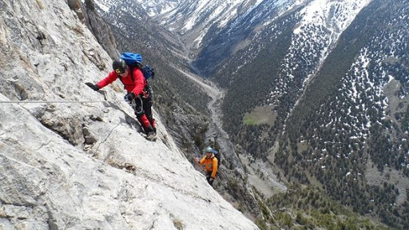
Туристический потенциал Баткенской области
Альплагерь Дугоба .
Альплагерь Дугоба
Альплагерь "Дугоба" - это благоустроенная база в горах, на высоте 2500 м. Имеются 2-х и 3-х местные номера, душ, сауна и бассейн, столовая, TV и стационарный телефон. Мобильная связь у альплагеря и на некоторых вершинах. Можно разместить с комфортом отряд из 40 альпинистов. Если альпинистов больше, то на поляне устанавливаются стационарные палатки. Небольшие подходы в 2-3 часа до верхних ночевок на пуп Сельского (3000 м), откуда совершаем восхождения на маршруты от 1-Б до 5-А категории сложности. Для выхода к леднику и на комбинированные маршруты, подход займет 5-6 часов.
Ледоруб, кошки, каремат можно взять в аренду на складе альплагеря! Не надо привозить веревки, палатки, кастрюли, горелки и газовые баллончики, все это выдается бесплатно.
Подробнее на сайте www.dugoba.com

Slide 26
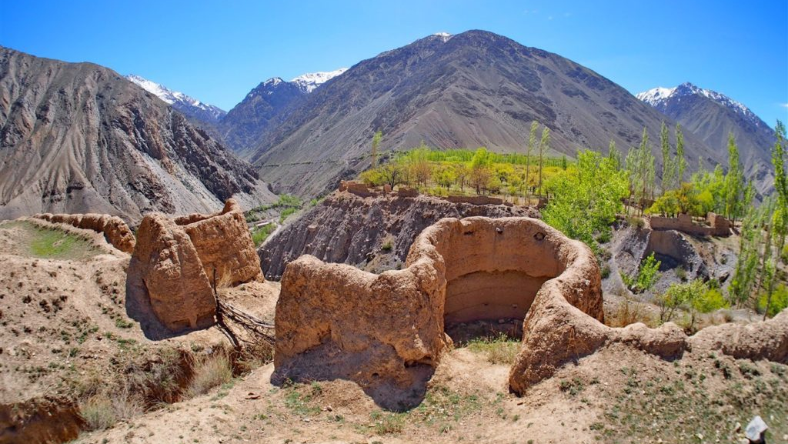
Туристический потенциал Баткенской области
Крепость Кан
Крепость Кан
В среднем течении река Сох принимает приток Абголь (река из озера), в устье которого, на речной террасе, приютилось одноименное селение. Над кишлаком Абголь находится крепость Кан, олицетворяющая могущество кокандского ханства (XVII в). Крепость хорошо сохранилась до нашего времени. Во дворе располагается каменная плита с наскальными изображениями животных и всадников на верблюдах. Рисунки, естественно, намного старше крепостных стен, и никакого отношения к крепости не имеют. Глубокая выемка делит крепость на две неравные части. Прилегающая к горному склону часть представляется чем-то вроде обширного загона, лишь отдаленно напоминая крепость. Западная, нависшая над долиной Соха, явная цитадель, где, и стоял гарнизон. Оба укрепления соединены между собой узкой перемычкой, по которой тянется столь же узкий коридор. Там, где коридор смыкается с цитаделью, возвышаются две конические башни, которые по замыслу строителей должны были защищать и все другие углы цитаделили.
Длина площадки, на которой расположена крепость,— 500 м, ширина — около 100 м. По краю площадки по всему периметру идет ряд крепостных стен высотой 2—2,7 м, в которых в шахматном порядке расположены бойницы. Площадка разделена на две половины небольшим саем, и, естественно, крепость также делится на две части. Южная часть, очевидно, предназначалась для хозяйственных целей. Здесь же прослеживаются следы построек. Имелось двое ворот. Одни — в юго-западном углу, видимо, входные, другие, расположенные на северной стороне, соединяли южную часть крепости с северной. Между ними был небольшой коридорчик.
По сторонам от входных и соединительных ворот, по углам крепости и по центру крепостных стен расположены мощные полые башни диаметром 3 м с бойницами. Южная сторона крепости укреплена валом естественного происхождения, по верху которого идет крепостная стена.
Вторая, северная часть почти в два раза меньше южной. В северо-западном ее углу прослеживаются развалины трех прямоугольных в плане построек. В некоторых местах заметны постройки, примыкающие к крепостной стене. В центре южной части расположены ворота, фланкированные двумя башнями, соединяющие северную часть с южной. Определенной геометрической формы крепость не имеет, и визуально назвать ее размеры трудно. В стратегическом отношении крепость располагалась на очень удобном месте и фактически была неприступна: с одной стороны защищена крутыми склонами холма, с другой — горами. Крепость осуществляла контроль над всей межгорной долиной р. Сох. Наиболее уязвимым местом крепости являлось снабжение ее водой: в случае перекрытия единственного арыка она могла остаться без воды.
В исторических источниках сведений о крепости почти не сохранилось. Имеется лишь единственное упоминание об этой крепости, которая, кстати, названа просто Сох, и связано оно с народно-освободительной борьбой кыргызского народа против кокандского гнета в целом и против ханского наместника в крепости Алима-кипчака в частности.
Все началось с того, что весной 1873 г. Худояр-хан направил к сохским кыргызам очередных налогосборщиков с требованием взыскать зекет в гораздо больших размерах, чем он взимался ранее: вместо одного барана с хозяйства хан требовал три. Население возмутилось, налогосборщиков задержали, избили, часть их была убита. С каждым днем восстание ширилось. В июне 1873 г. была осаждена и взята крепость Кан (Сох) —хорошо укрепленный стратегический пункт в горах, где хранилась секретная казна хана. Казна и комендант укрепления Алим-кипчак были захвачены повстанцами.

Slide 27
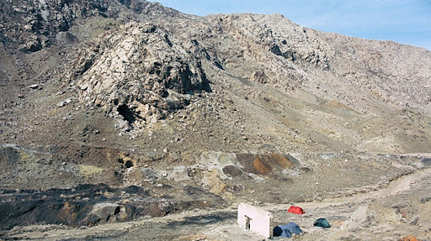
Туристический потенциал Баткенской области
Пещера Кан-и-Гут.
Пещера Кан-и-Гут
Пещера «Рудник погибели» расположена на южном склоне отрога Джаман-Чул рядом с кишлаком Самаркандык. В X–XI веках в ней добывали серебро и других ископаемые.
Первые сведения о Кан-и-Гуте имеются в трудах Авиценны. Он писал: «Мудрецы сокрыли все золото и украшения мира в разных местах, и завладеть этим нелегко. Так, например, в стране Мавераннахра расположен город, лежащий среди гор, — Исфара. В его области есть место, именуемое Гут. Мудрецы оставили здесь сокровища и наложили на них заклятье. Описаниям и рассказам об этом нет числа».
Во времена Кудаяр-хана осужденных на казнь спускали в пещеру на поиски сокровищ и для добычи серебра. Все они должны были погибнуть в лабиринтах многочисленных подземных пространств или добраться до спрятанных в их глубинах сокровищ. Если они возвращались без каких-либо новых данных о месте расположения кладов, их убивали или отправляли снова в подземное царство.

Slide 28
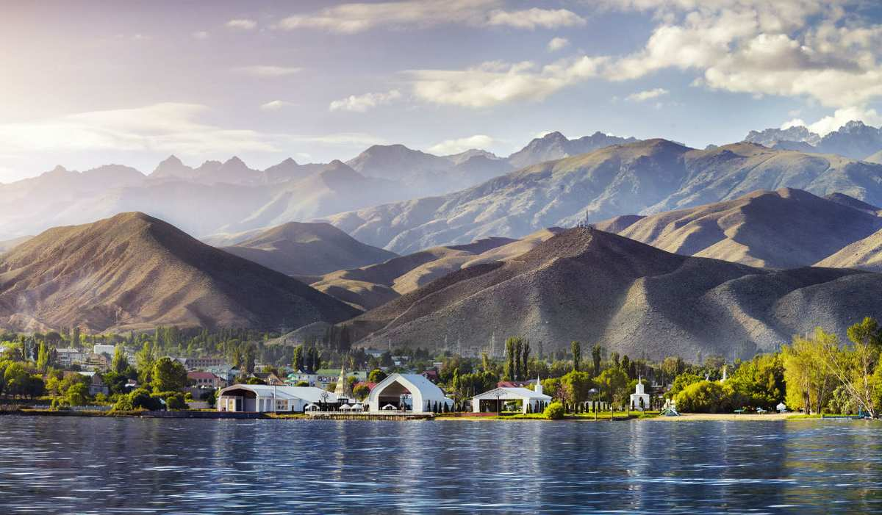
Туристические операторы ОЖБ областей,
которые принимают иностранных туристов
Kyrgyz Pamir Tours
Tour Operators
30 Masalieva Street, Osh, Kyrgyzstan
+996 776 770 090
kg.pamir777@gmail.com
http://kyrgyzpamirtours.com
Travel Bureau Osh Travel
Tour Operators
40 Alymbekova Str, Osh, Kyrgyzstan
+996777196787
etaoshtravel@gmail.com
http://www.oshtravel.com
AlpineDomHotelPamir-Alay
с.Сары-Таш, Алайский р-н, Ошская область
тел:+996770900050
alpinedomhotel@gmail.com
www.alpinedomhotel.com
Visit Alay
Tour Operators
280/19 Kurmanjan-Datka Str, Osh, Kyrgyzstan
+996555077621
visitalay@gmail.com
http://visitalay.com/
ТурБюро «Osh Travel
г.Ош,ул.М.Алымбекова, дом — 40
Mob.(+996) 555 60 22 42
WhatsApp:(+996 ) 555 60 22 42
E-mail:etaoshtravel@gmail.com
Веб сайт объединения туристических операторов
https://destinationosh.com

